Slide 1
Bài 7: Neural Network
Tuần 4A

Slide 2
Nhắc lại về bài toán dự đoán
Cho x
dự đoán y

Slide 3
Nhắc lại về bài toán dự đoán
Cho diện tích và số phòng
Dự đoán giá
Area - 𝑥₁ | No of bedrooms - 𝑥₂ | Price - 𝐲
2104 | 3 | 400
1600 | 3 | 330
2400 | 3 | 369
1416 | 2 | 232
Đây là bài toán regression

Slide 4
Linear regression
y = w . φ(x)
= ∑_{i=1} w_{i} φ_{i}(x)
X: là đầu vào
φ(x): là hàm đặc trưng (feature function)
w: là các tham số
y: là đầu ra

Slide 5
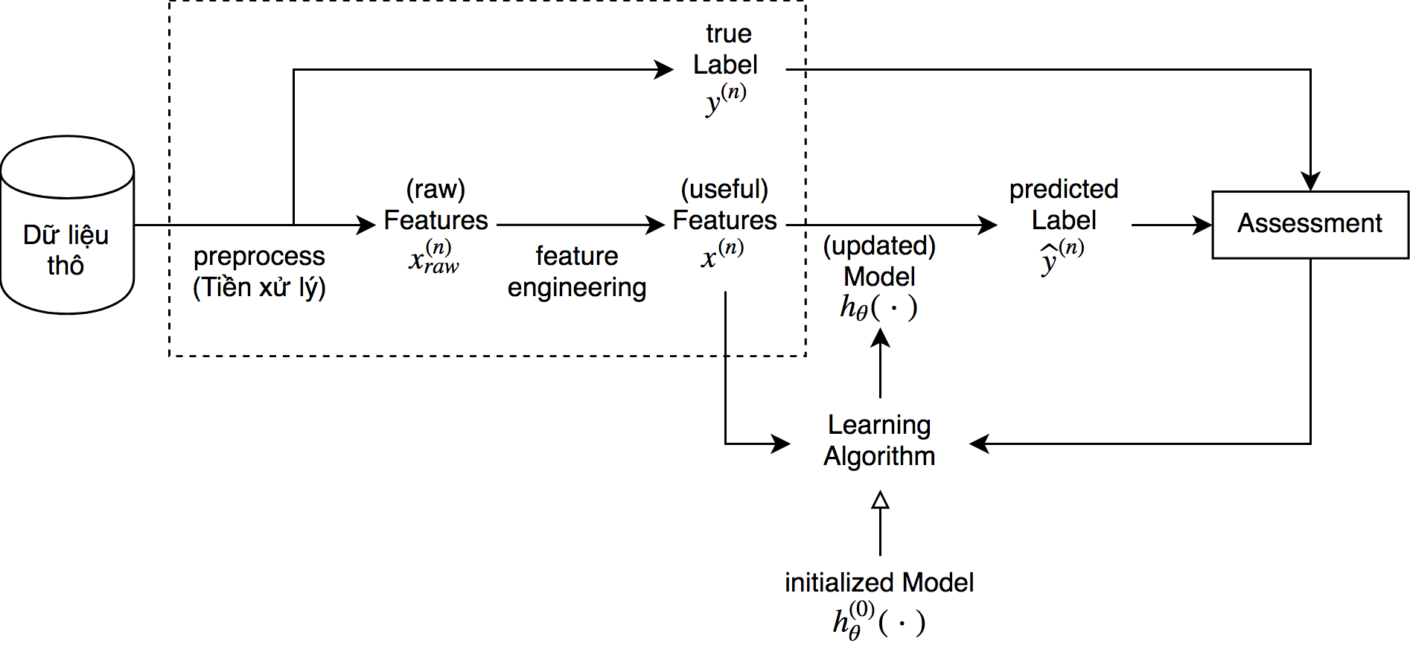
Feature function φ
Hàm đặc trưng là hàm trích chọn đặc trưng của đầu vào

Slide 6
Ví dụ về Linear regression
Area - 𝑥₁ | No of bedrooms - 𝑥₂ | Price - 𝐲
2104 | 3 | 400
φ₁(x) = 2104
w₁= 1
2104
x
=
+
φ₂(x) = 3
w₂ = 2
6
= 2110

Slide 7
Ví dụ về Linear regression
φ₁(x) = 2104
w₁= 1
∑_{i=1} w_{i} φ_{i}(x) = 2110
φ₂(x) = 3
w₂ = 2

Slide 8
Ví dụ về Linear classification
A perceptron
φ₁(x) = 2104
w₁= 1
sign(∑_{i=1} w_{i} φ_{i}(x)) = 1
φ₂(x) = 3
w₂ = 2

Slide 9
Vấn đề của Linear classification
Không thể phân loại được tốt với dữ liệu phân bổ phi tuyến tính
x
o
o
x

Slide 10
Neural network
1 mạng neural net là sự kết hợp của nhiều perceptrons
Mục tiêu là nâng cao khả năng mô hình hóa các hàm phi tuyến
φ⁽⁰⁾₁(x)
φ⁽⁰⁾₀(x)
φ⁽¹⁾₀(x)
φ⁽⁰⁾₂(x)
b

Slide 11
Neural network ví dụ
φ₀(x₁) = [-1, 1]
φ₀(x₂) = [1, 1]
φ⁽⁰⁾₀(x)
1
x
o
φ⁽¹⁾₁(x)
1
φ⁽¹⁾₀(x)
-1
1
o
x
φ⁽⁰⁾₀(x)
-1
φ₀(x₃) = [-1, -1]
φ₀(x₄) = [1, -1]
φ⁽¹⁾₁(x)
-1
φ⁽¹⁾₀(x)
-1
1

Slide 12
Neural network ví dụ
φ₀(x₁) = [-1, 1]
φ₀(x₂) = [1, 1]
φ₀(x₃) = [-1, 1]
x
o
o
o
x
x
o
φ₀(x₃) = [-1, -1]
φ₀(x₄) = [1, -1]
φ₁(x₂) = [1, -1]
φ₁(x₁) = [-1, -1]
φ₁(x₄) = [-1, -1]

Slide 13
Neural network ví dụ
Thông qua 2 perceptions, các điểm dữ liệu được chuyển sang 1 miền khác mà dễ phân loại hơn.
φ₀(x₃) = [-1, 1]
o
x
o
φ₁(x₂) = [1, -1]
φ₁(x₁) = [-1, -1]
φ₁(x₄) = [-1, -1]

Slide 14
Neural network
Lớp đầu vào + lớp ẩn + lớp đầu ra + các hàm kích hoạt phi tuyến
φ⁽⁰⁾₁(x)
φ⁽⁰⁾₀(x)
tanh
tanh
φ⁽⁰⁾₂(x)
φ⁽¹⁾₀(x)
tanh
tanh
Higher-level features

Slide 15
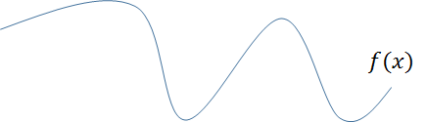
Tại sao lại cần hàm kích hoạt phi tuyến?
Ta có thể xấp xỉ hàm f(x) bất kỳ bằng nhiều lớp tuyến tính hay không?

Slide 16
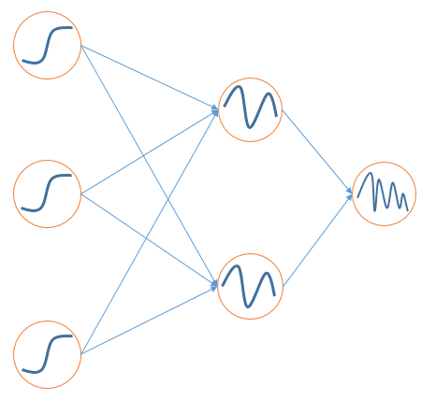
Tại sao lại cần hàm kích hoạt phi tuyến?
Tổ hợp tuyến tính của các hàm phi tuyến (như sigmoid) có khả năng xấp xỉ rất tốt.
Lượng neuron mỗi lớp càng nhiều, số tầng ẩn càng nhiều thì mạng càng có khả năng xấp xỉ các hàm phức tạp

Slide 17
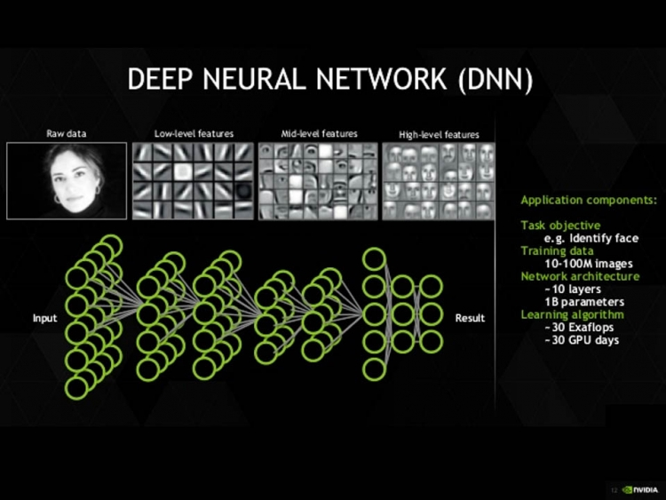
Tại sao lại cần các lớp ẩn
Các lớp ẩn giúp mạng neural net học từ dễ đến khó, học lower-level feature đến higher-level feature
http://playground.tensorflow.org/
Notes:
https://www.learnopencv.com/understanding-feedforward-neural-networks/

Slide 18
Backpropagation algorithm - Thuật toán lan truyền ngược

Slide 19

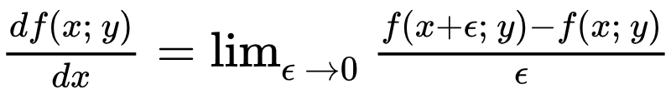
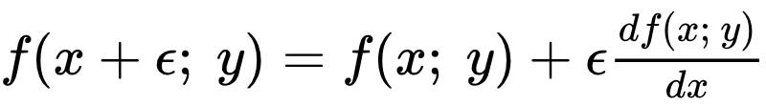
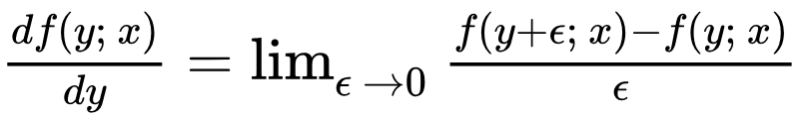
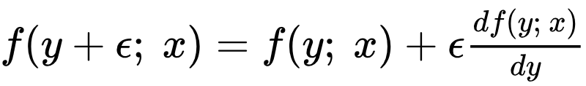
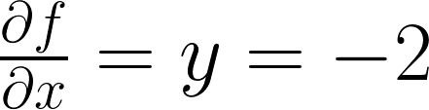

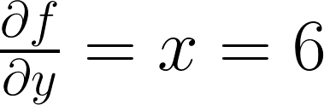
Backpropagation algorithm
Partial Derivative (Đạo hàm từng phần)
Đạo hàm riêng trên từng biến nói cho chúng ta biết độ nhạy(sensitivity) của hàm số trên biến đó
Khi tăng giá trị của x lên một khoảng nhỏ thì f(x,y) giảm 2
Tương tự, khi tăng giá trị của y lên một khoảng nhỏ thì f(x,y) tăng 6

Slide 20

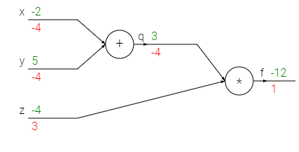

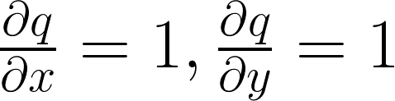
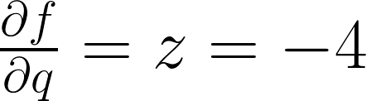
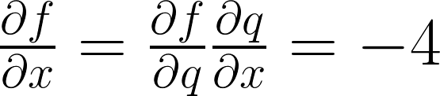
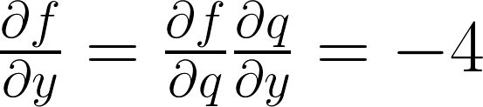
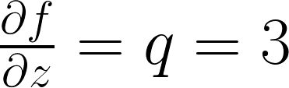
Backpropagation algorithm
Partial Derivative
CS231n Convolutional Neural Networks for Visual Recognition - Stanford

Slide 21
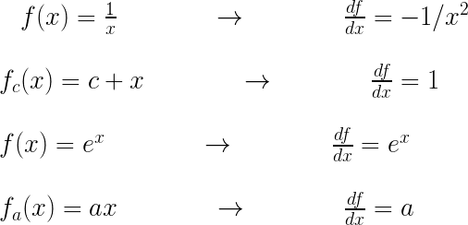
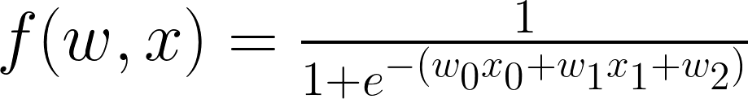
Backpropagation algorithm
Partial Derivative
How to calculate partial derivative of:

Slide 22

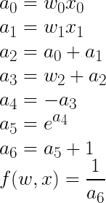


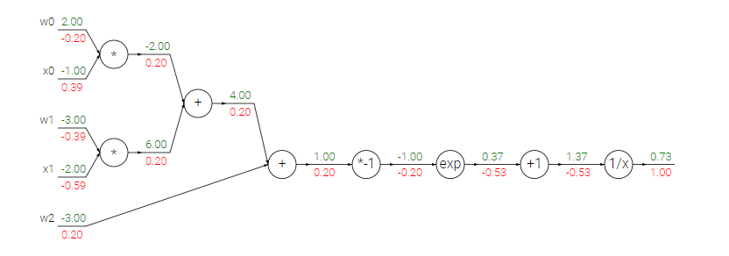
Backpropagation algorithm
Partial Derivative
CS231n Convolutional Neural Networks for Visual Recognition - Stanford

Slide 23

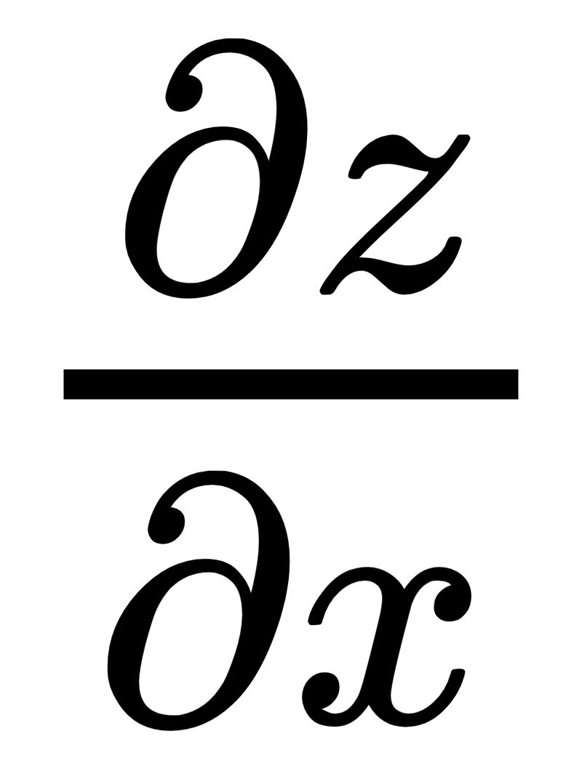
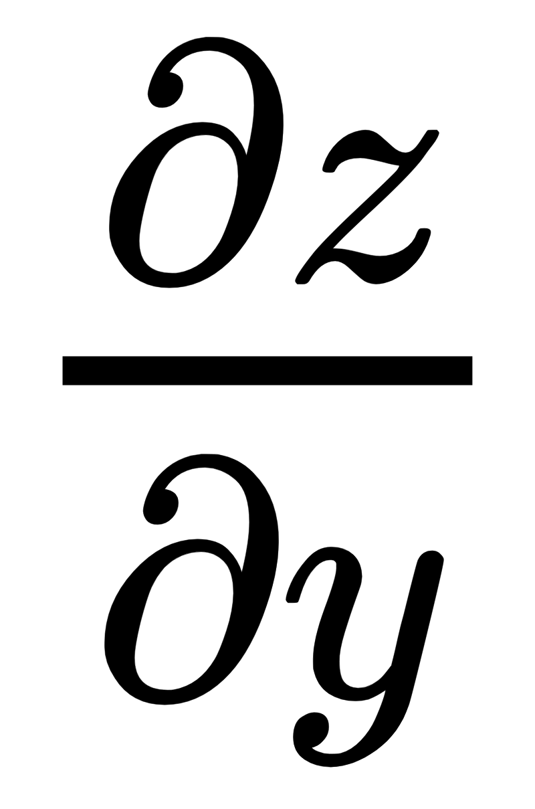
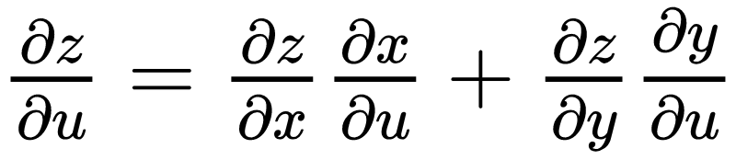

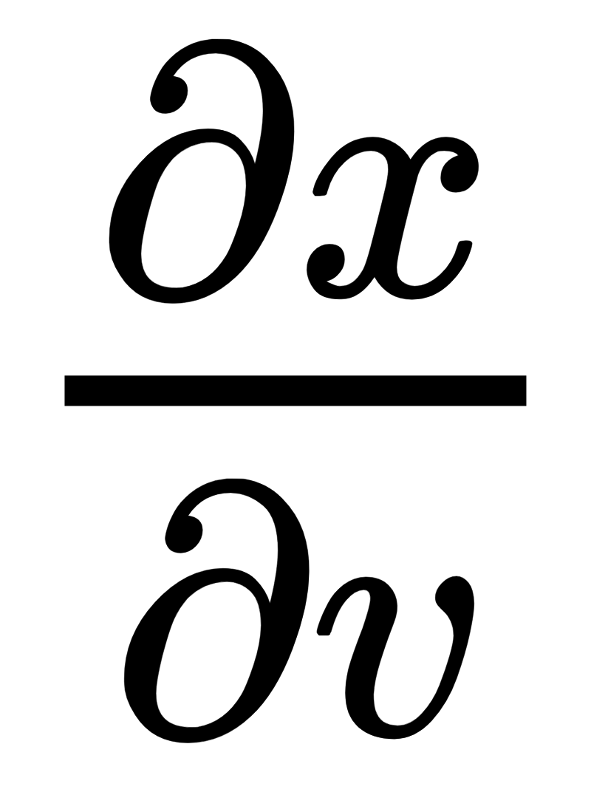
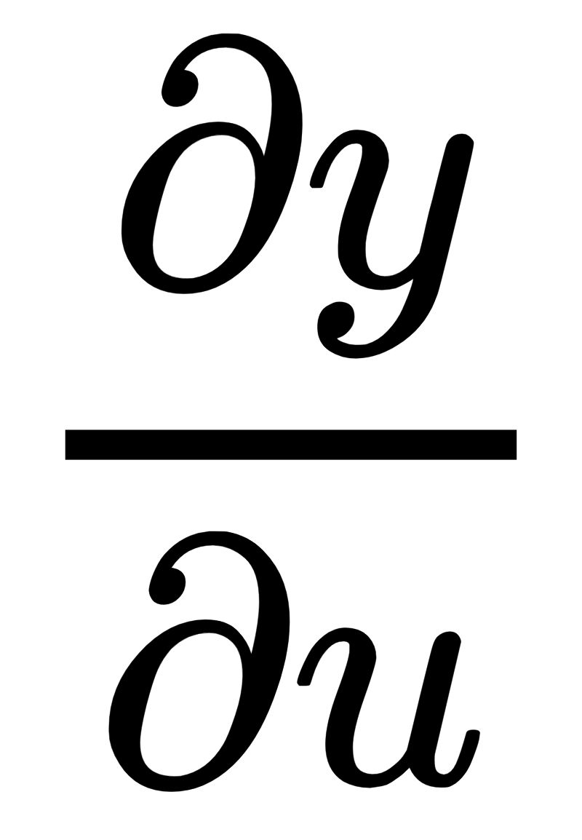

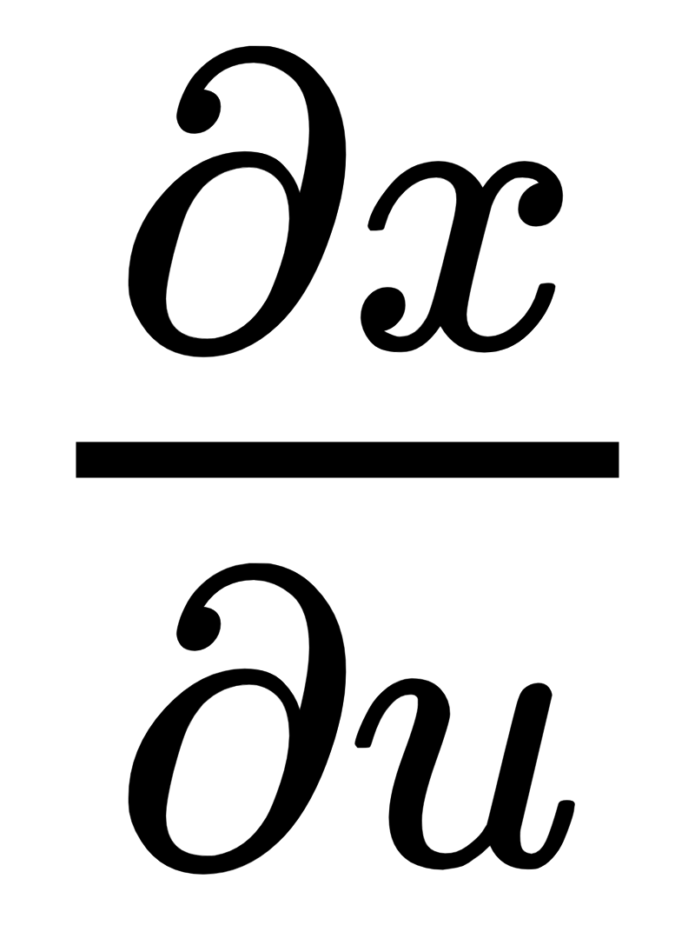
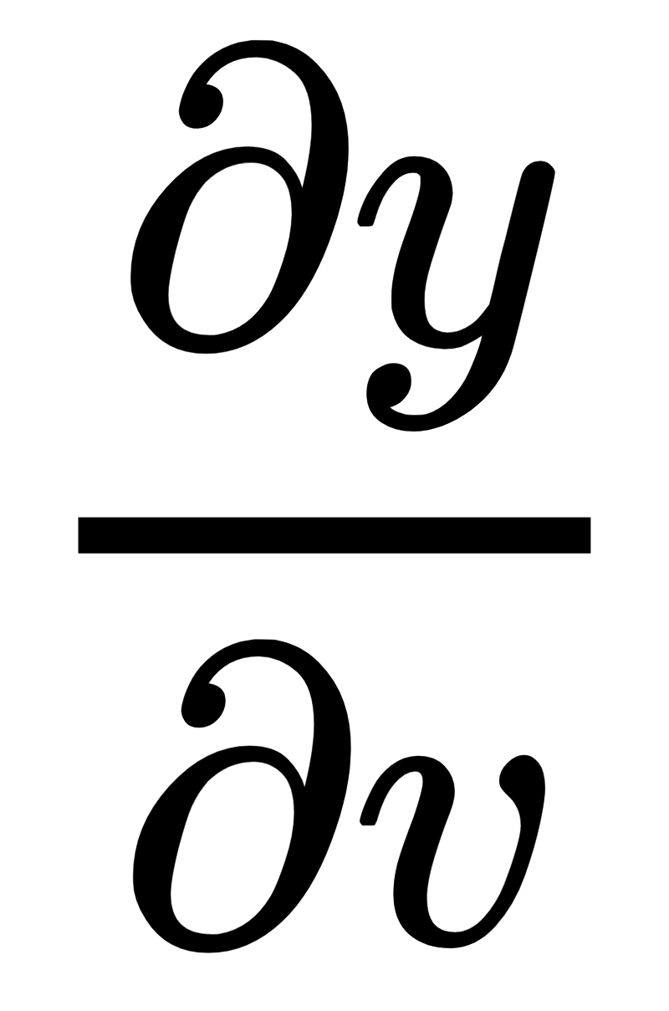
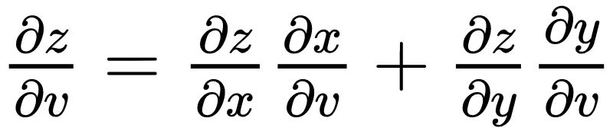


Backpropagation algorithm
Multivariable Chain Rule

Slide 24
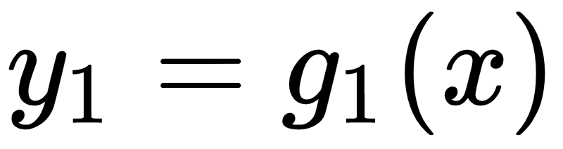
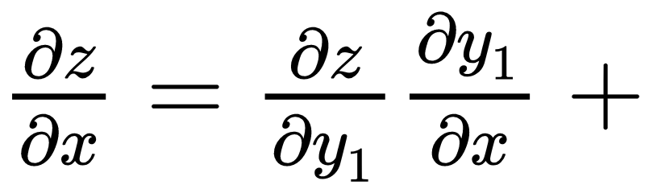


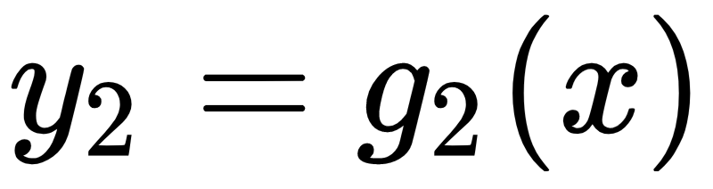
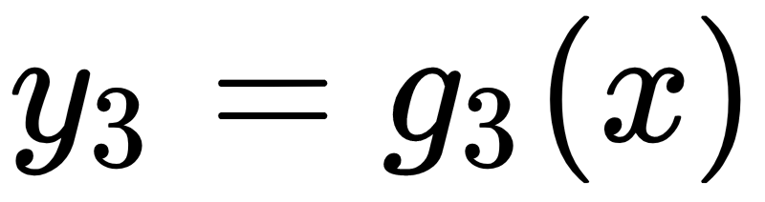
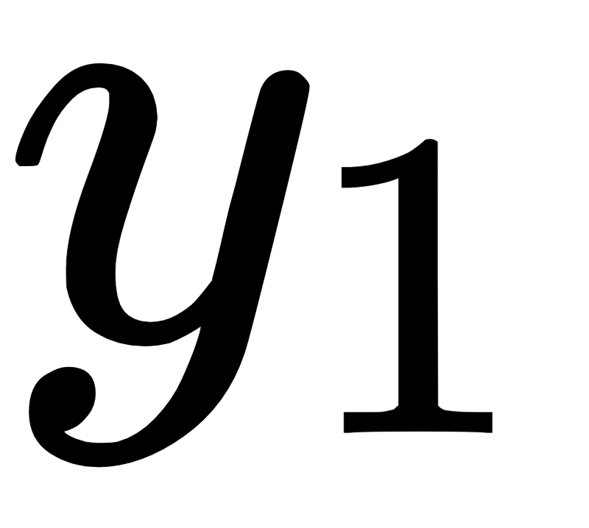
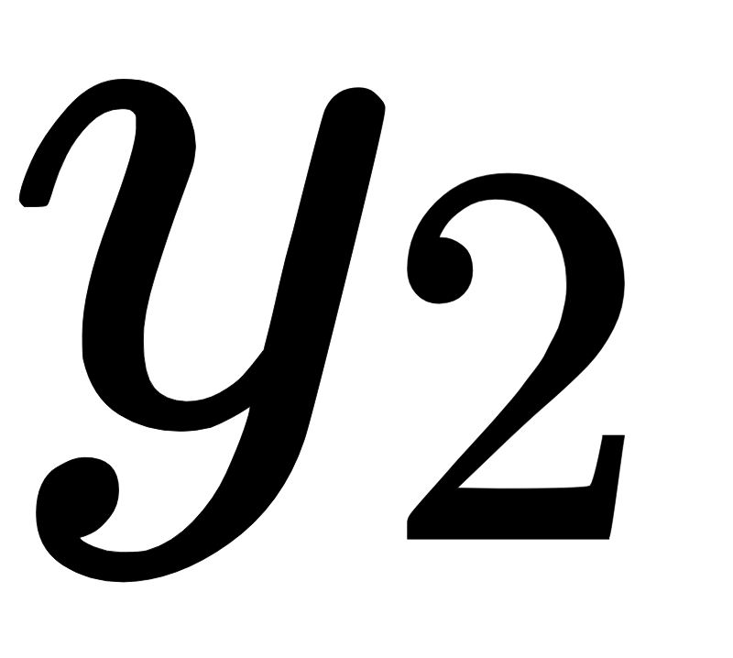
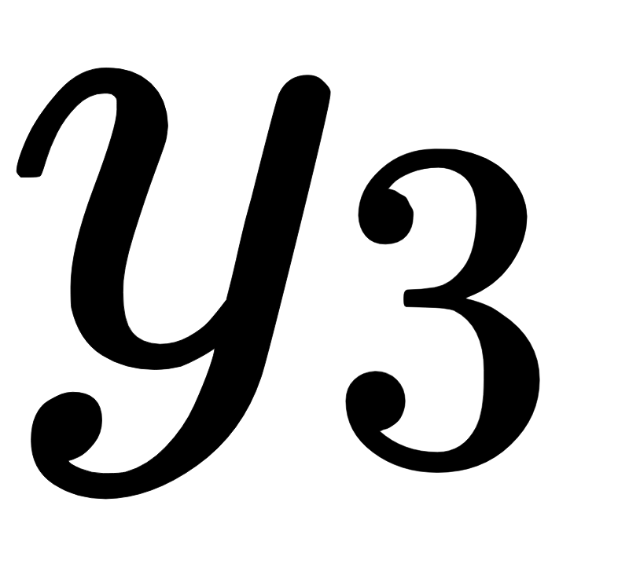

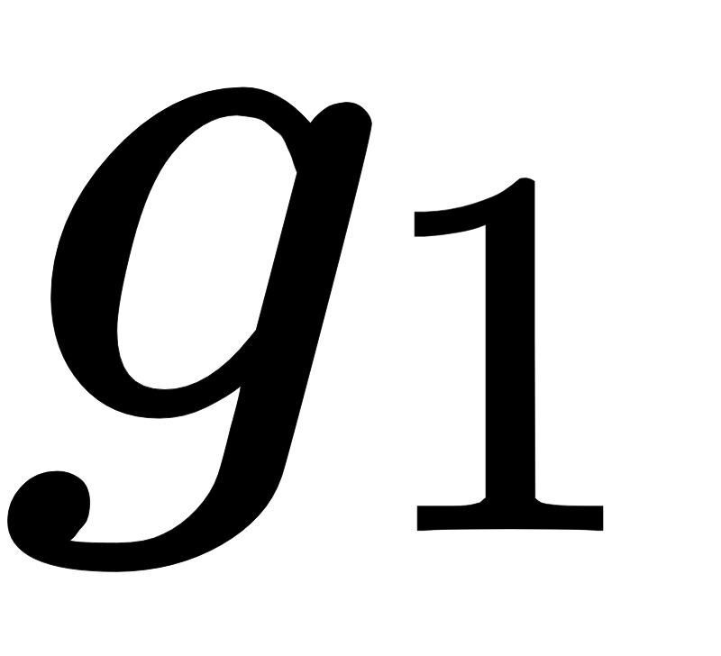

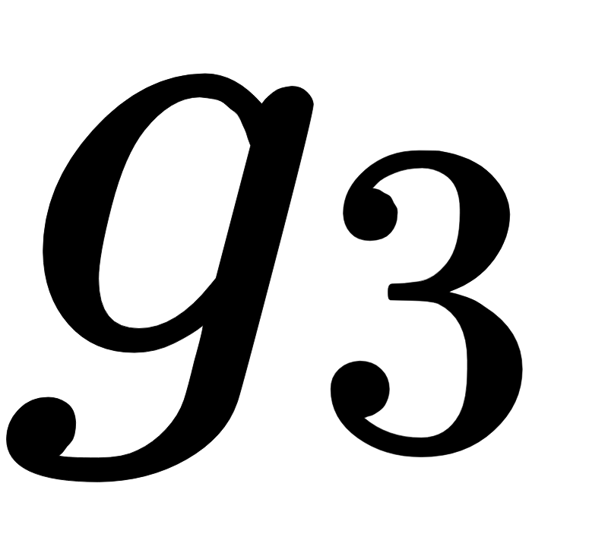

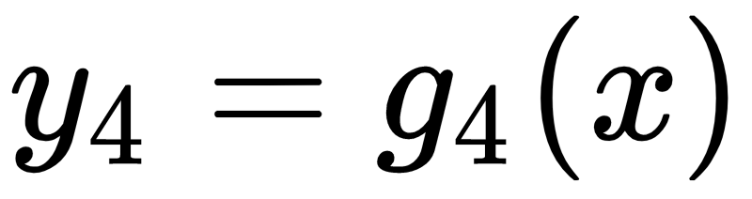
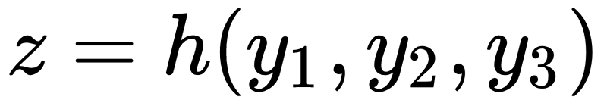

Backpropagation algorithm
Multivariable Chain Rule

Slide 25
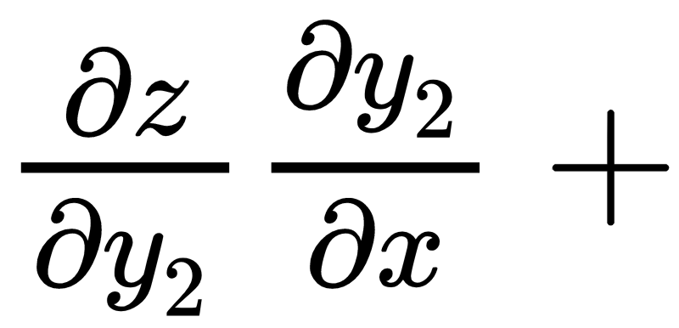
Backpropagation algorithm
Multivariable Chain Rule

Slide 26
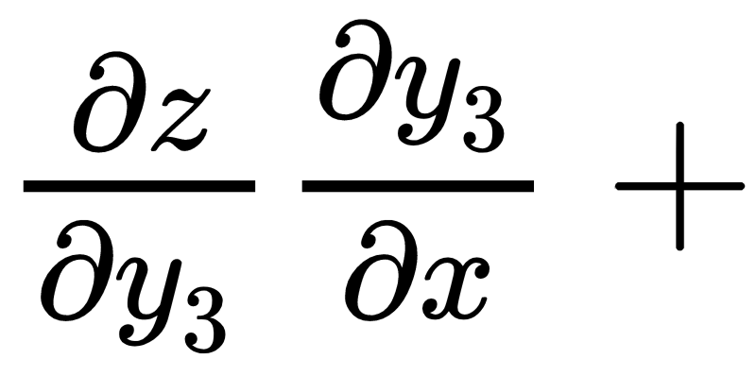
Backpropagation algorithm
Multivariable Chain Rule

Slide 27
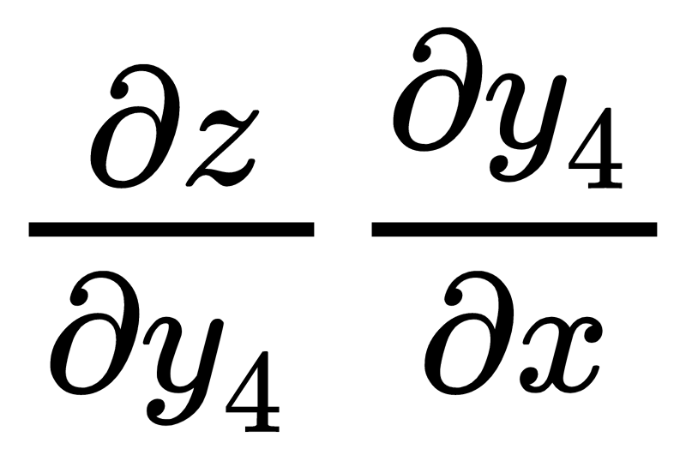
Backpropagation algorithm
Multivariable Chain Rule

Slide 28
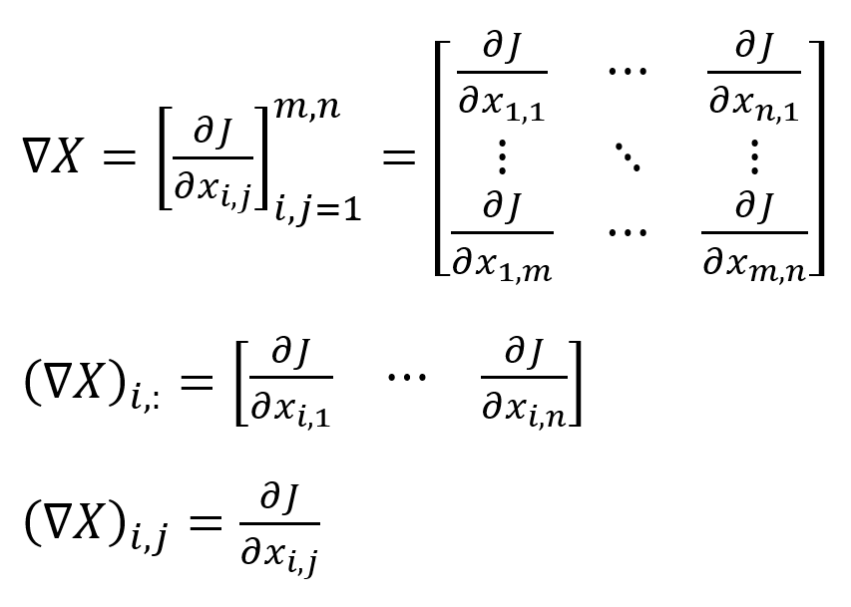
Backpropagation algorithm
Quy ước

Slide 29



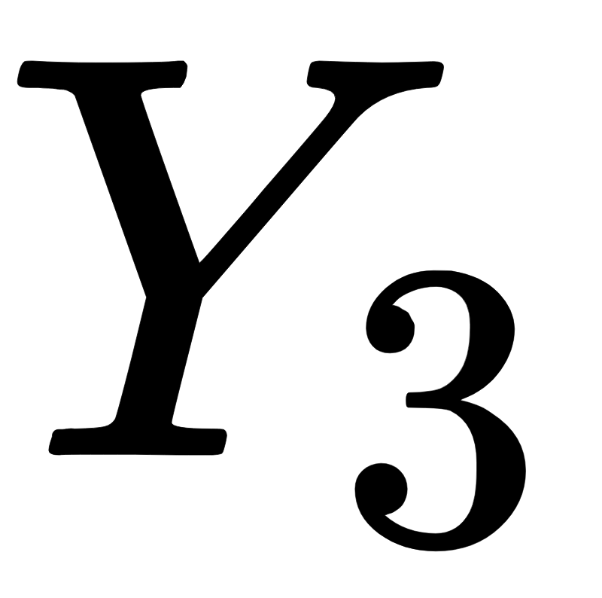

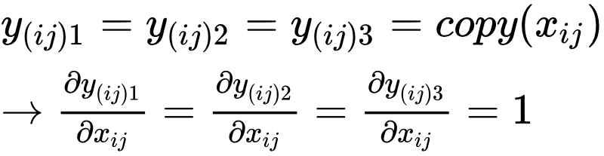


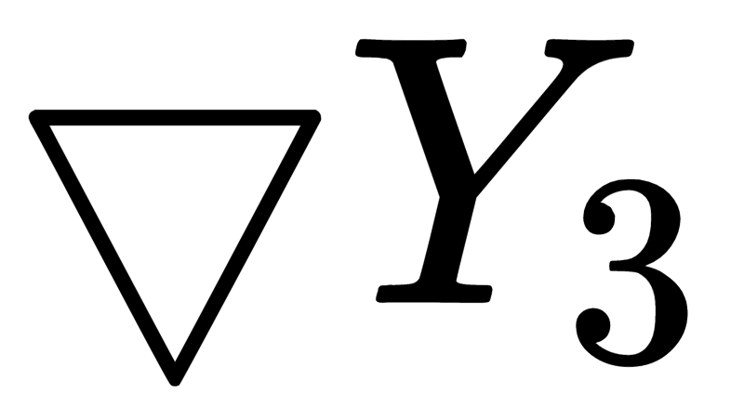
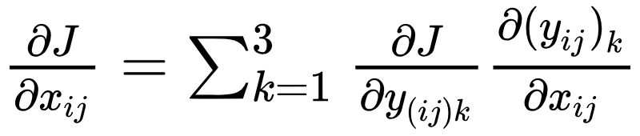

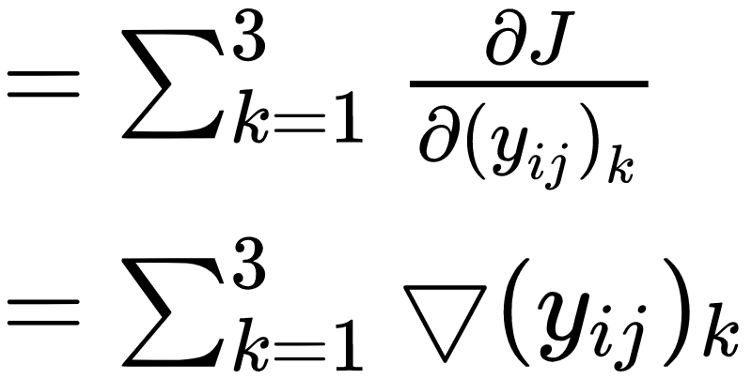
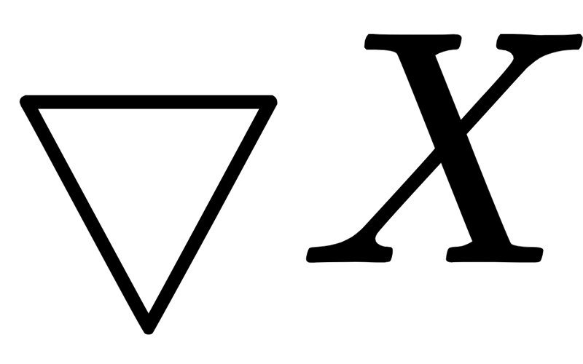
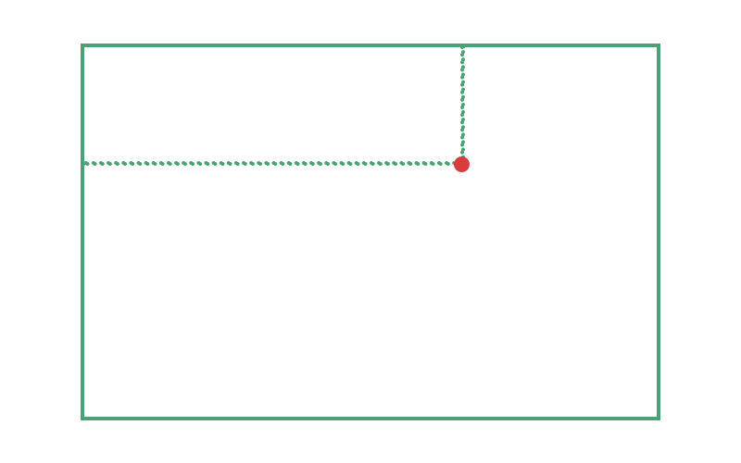



Backpropagation algorithm
Copy Node
Copy
Copy

Slide 30
















Backpropagation algorithm
Addition Node
Add
Add

Slide 31



Backpropagation algorithm
Transpose Node
Chứng minh công thức này như thế nào?
T
T

Slide 32



Backpropagation algorithm
Element wise multiplication Node
Chứng minh công thức này như thế nào?

Slide 33







Backpropagation algorithm
Add Bias Node
Bias Add
Bias Add
Chứng minh công thức này như thế nào?

Slide 34





Backpropagation algorithm
Matmul Node
Matmul
Matmul
Chứng minh công thức này như thế nào?

Slide 35





Backpropagation algorithm
Fully connected Network
Hàng thứ j của ma trận

Slide 36


Backpropagation algorithm
Learning Process
Bước 1: Tạo cấu trúc mạng, chuẩn bị tập dữ liệu huấn luyện, gồm đầu vào và nhãn , tốc độ học
Bước 2: Khởi tạo ngẫu nhiên tất cả các giá trị weights
Bước 3: Thực hiện Lan truyền thuận đến output layer, được các giá trị trong output neuron

Slide 37





Backpropagation algorithm
Learning Process
Bước 4: Lan truyền ngược
Đối với output layer
3.1: Tính độ lỗi:
3.2: Tính sai số gradient:
3.3: Tính giá trị cần thay đổi:
3.4: Cập nhật trọng số:
3.5: Cập nhật bias:
Đối với hidden layer, bỏ 4.1 và thay đổi 4.2:
4.2 Tính sai số gradient:

Slide 38
Backpropagation algorithm
Learning Process
Quá trình lan truyền ngược được thực hiện 1 lần sau mỗi lần Lan truyền thuận
Thực hiện lặp Bước 3 và Bước 4 nhiều lần cho đến khi mô hình hội tụ (converge)
Đặt ra số lần
Đặt ra độ chính xác mong muốn
Quá trình lặp Bước 3 và Bước 4 được gọi là quá trình huấn luyện (training process) và được thực hiện trên toàn bộ tập huấn luyện
Sau khi dừng quá trình huấn luyện, ta sẽ có được tập các giá trị weights tối ưu cho bài toán
Tập weights này sẽ được giữ nguyên (freeze) và mang vào sử dụng

